Slide 1
When did you start studying English?
5th grade = 2017
6th grade = 2018

Slide 2
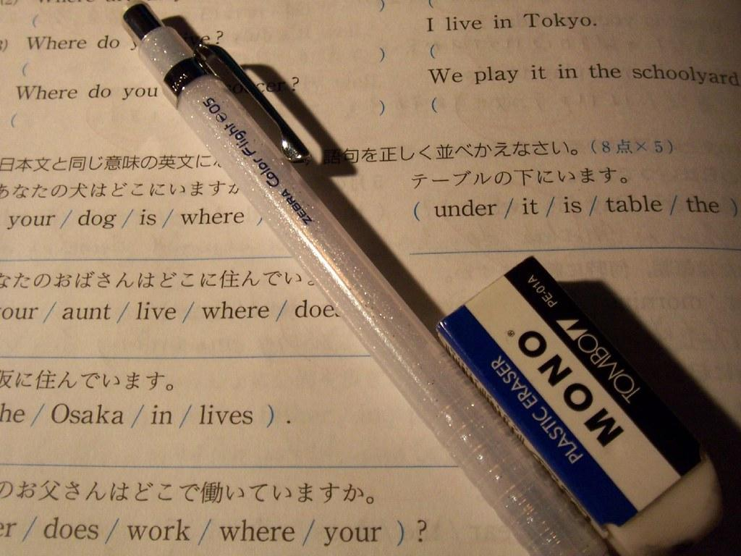
2018
2021
now
I have studied English since 2018.
私は2018年( )
英語を勉強( )。
から
している
start!

Slide 3
2018
2021
now
3 years
I have studied English for three years.
私は( )
英語を勉強( )。
3年間
している
start!

